Slide 1
La mafia italiana

Slide 2
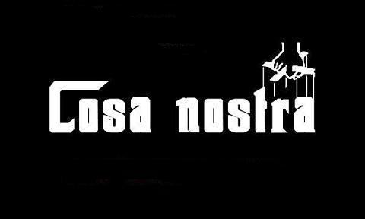
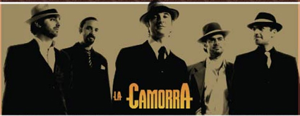
Le organizzazioni piu famose

Slide 3
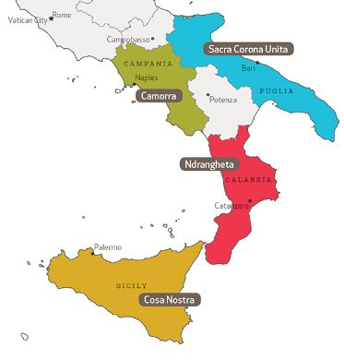
Campo di attivita

Slide 4
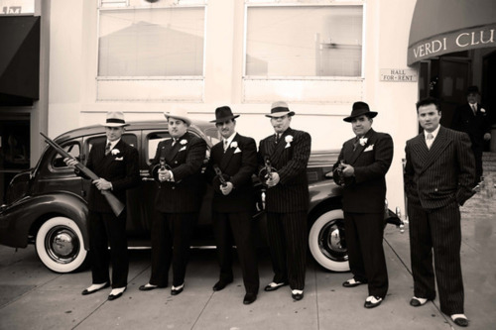
"Cosa nostra„ (italiana)
La locuzione cosa nostra (genericamente detta mafia siciliana) viene utilizzata per indicare un'organizzazione criminale di tipo mafioso-terroristico
presente ed attiva in Italia, soprattutto nella Sicilia occidentale (specialmente nelle provincie di Palermo e Agrigento)
Questo termine e usato anche per la mafia siciliana che lavora adesso negli Stati Uniti.

Slide 5
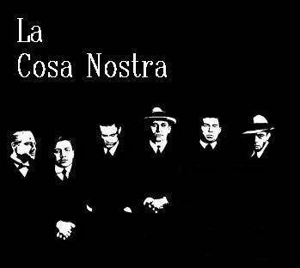
"Cosa nostra„ (italiana)
E considerata di essere la piu grande e la piu forte organizzazione mafiosa in Europa.
Il suo sede centrale e in Sicilia.
“ La famiglia“ non e composta solo dai membri famigliari ma dalla gente che controlla il territorio. C´e anche il don che dirige questa gente.

Slide 6
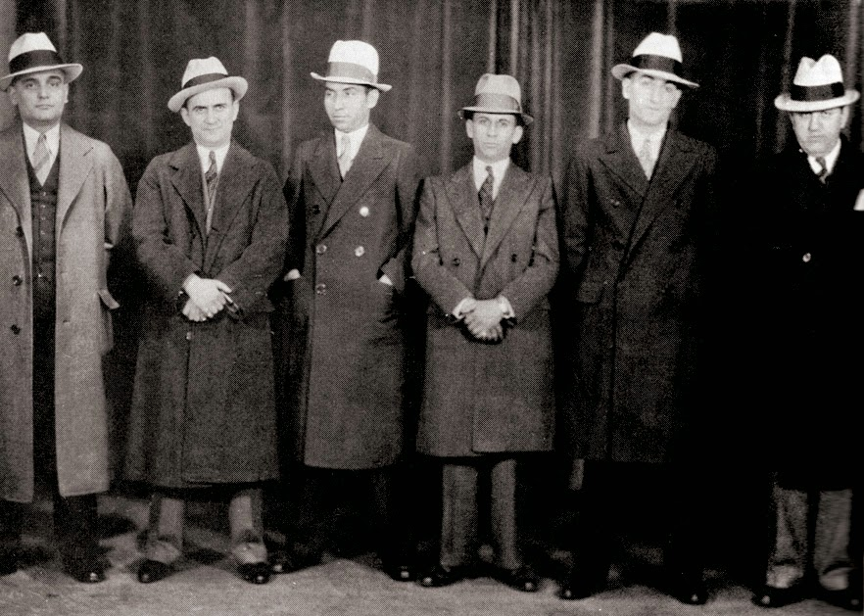
"Cosa nostra„ (italiana)
Ha i suoi origini nell´epoca di occupazione siciliana dai arabi e poi francesi; gli italiani iniziavano a fondare le squadre armate per difendersi.Sicilia era lontano dal governo che risiedeva a Roma, quindi la mafia aveva libero il campo d´azione.
I membri della mafia erano sempre uomini.

Slide 7
"Cosa nostra„ (americana)
l’organizzazione criminale di stampo mafioso italo-americana, che nasce a inizio XX secolo e nel corso dei primi decenni inizia a strutturarsi e ad arricchirsi.
Attualmente negli Stati Uniti è tra le organizzazioni criminali più potenti.

Slide 8
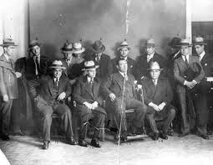
"Cosa nostra„ (americana)
Il motivo della sua nascita era probabilmente: L’immigrazione di un gran numero di italiani, principalmente dalle regioni meridionali (Sicilia, Calabria, Puglia e Campania) alla fine del XIX secolo
L’emigrazione era per molti mafiosi, l’unica via di scampo per salvarsi dalla prigione.

Slide 9
"Cosa nostra„ (americana)
I primi gruppi di mafiosi che operarono negli Stati Uniti si stabilirono nell’area di Chicago e New Orleans.
Dalle 5 famiglie originarie si arrivò ben presto a contare circa 26 famiglie su tutto il territorio nazionale, sempre mantenendo però New York come centro di riferimento e di maggior potere politico ed economico dell’intero sistema mafioso..

Slide 10
La struttura di cosa nostra (americana)

Slide 11
Camorra I membri (1906)
Organizzazione mafiosa a Napoli, in tutta la Campagnia Ma anche in Europa, la rep. ceca
È tipica della camorra l’industria dei falsi: i falsi Dior, i falsi Vitton, le duplicazioni abusive di musicassette, cd, dvd.
Migliaia di persone sfruttate e sottopagate, che ritengono di non poter trovare altro lavoro, vivono in questo modo.

Slide 12
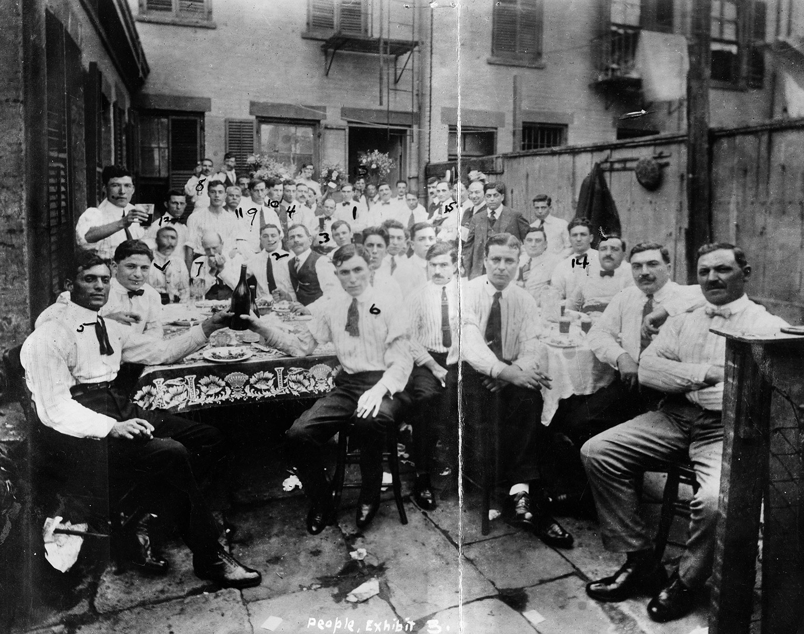
Camorra I
si occupa direttamente della piccola distribuzione. In questo modo riesce a controllare capillarmente il territorio e la vita quotidiana delle persone che vi abitano.
Una dei suoi attivita principali e il traffico di droga. Si tratta specialmente di heroin di Turchia e di cocaina del´America del sud. Poi anche: strozzo e la prostituzione organizzata.
ha immenso capitale, che investe in immobili, compra le ditta e si espande nel altri paesi del mondo.

Slide 13
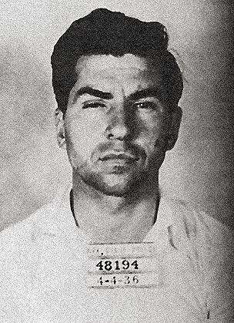
I mafiosi famosi
Charles „Lucky“ Luciano
È nato nel 1896
È stato un criminale italiano, legato a Cosa Nostra americana.
È considerato il padre del moderno crimine organizzato e il protagonista di una massiccia espansione nel dopoguerra del commercio di eroina.
È stato un potente boss dell'attuale Famiglia Genovese.
Soprannome: Un giorno era attaccato dagli uomini dell´altro gang. Era molto ferito, loro pensavano, che l´hanno ucciso, ma lui e sopravvisuto. →lucky=fortunato
Charles „Lucky“ Luciano

Slide 14
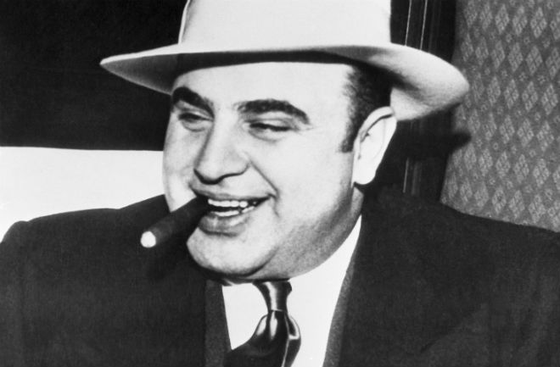
I mafiosi famosi
Al capone
È nato nel 1899 a Brooklyn
È stato un criminale statunitense (= degli stati uniti), considerato un simbolo del gangsterismo (= gangster americano) e della crisi della legalità che gli Stati Uniti ebbero ad affrontare durante il proibizionismo.
Al Capone

Slide 15
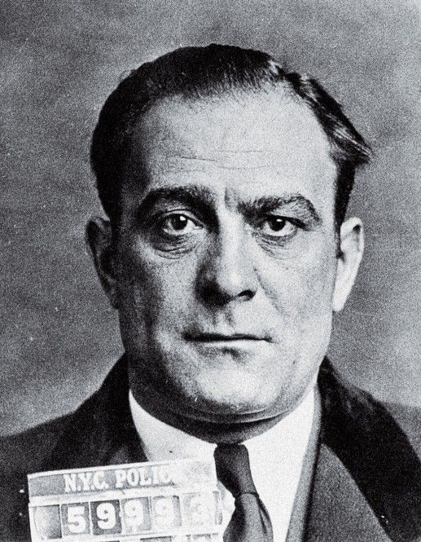
I mafiosi famosi
Vito Genovese
detto anche «Don Vitone»
È nato nel 1897
è stato uno dei piu potenti boss e trafficanti di droga italo americani.
Luciano ha deciso a tendere una trappola a Vito. Si trattava del traffico di droga. La polizia era avvertita di questo. Poi era condannato a 15 anni di carcere, dove e morto.
Vito Genovese

Slide 16
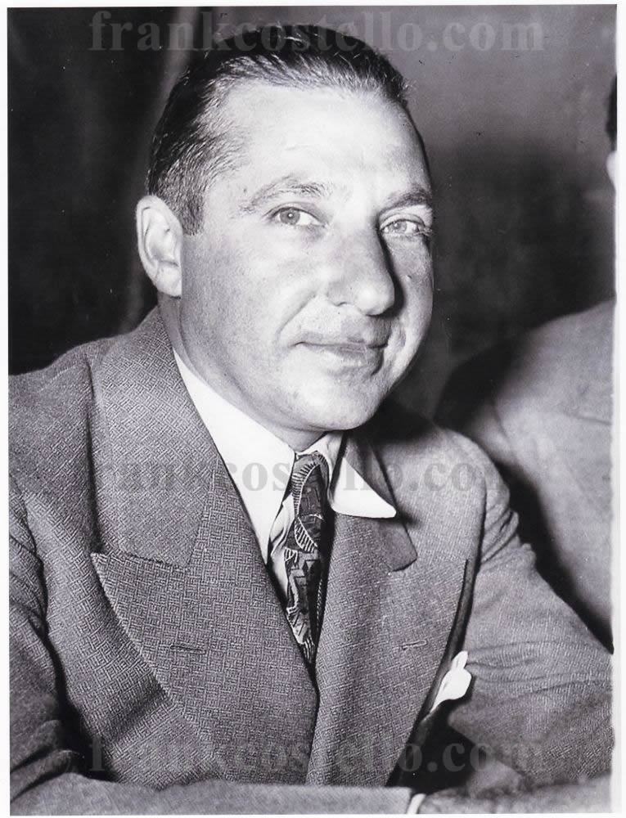
I mafiosi famosi
Franc Costello
Franc Costello
È nato nel 1891
È stato un criminale italiano, legato a Cosa Nostra americana,
Grazie ai suoi contatti con politici, giudici e con la polizia fu soprannominato «primo ministro della malavita»
Vincente Gigante cercava di ucciderlo ma e sopravvissuto, aveva morte naturale, e morto nel ospedale.

